Slide 1
LÀM GIÀU
KHO DỮ LIỆU CHỈ MỤC BÀI BÁO KHOA HỌC
Giảng viên hướng dẫn: Th.s Huỳnh Ngọc Tín
Sinh Viên Thực Hiện: Đỗ Văn Tiến
Nguyễn Phước Cường
Notes:
Title of PPT
Nhóm bao gồm 2 thành viên , ĐVT và NPC

Slide 2
Nội dung trình bày
Đặt vấn đề.
Giới thiệu hệ thống xây dựng.
Ứng dụng liên quan.
Mục tiêu và nội dung thực hiện.
Hướng tiếp cận khóa luận.
Hiện thực hệ thống.
Thực nghiệm.
Kết luận - Hướng phát triển.
Notes:
Title of PPT
Phần trình bày bao gồm 6 phần : phần đặt vấn đề - nêu nguyên nhân chọn đề tài, mục tiêu và nội dung thực hiện – mục tiêu và các nội dung thực hiện của đề tài, phương pháp thực hiện – kiến trúc , thực nghiệm và đánh giá, hướng phát triển cùng với tài liệu tham khảo.

Slide 3
1.Đặt vấn đề
Số lượng các bài báo tăng nhiều lần sau mỗi năm.
Việc cập nhật bài báo mới - trao đổi dữ liệu giữa các thư viện số của các tổ chức khác nhau còn hạn chế.
Các cơ sở dữ liệu chỉ mục có sẵn chưa đảm bảo được tính cập nhật và đầy đủ.
Khi người dùng cần tìm kiếm 1 bài báo, có thể phải tìm trên nhiều thư viện số cũng như các cơ sở dữ liệu chỉ mục khác nhau
➔ Cần xây dựng một kho dữ liệu chỉ mục các bài báo đảm bảo được: dữ liệu đầy đủ, chính xác và cập nhật.
Notes:
Title of PPT
Hiện nay, phần lớn các bài báo khoa học được công bố trên các thư viện số và các tiện ích chia sẻ. Trong đó, thư viện số là nơi lưu trữ một lượng lớn thông tin các bài báo của các hội nghị cũng như tạp chí, số lượng bài báo tăng lên gấp nhiều lần sau mỗi năm. Khi người dùng muốn tìm kiếm một bài báo khoa học thì họ có thể phải tìm trên nhiều thư viện số khác nhau vì việc cập nhật dữ liệu của các tổ chức khác nhau hay việc trao đổi dữ liệu giữa các thư viện số của các tổ chức khác nhau còn hạn chế. Bên cạnh đó, các cơ sở dữ liệu chỉ mục hiện nay việc câp nhật dữ liệu vẫn còn hạn chế. Như vậy, cần thiết xây dựng một hệ thống kết hợp giữ thu thập thông tin các bài báo trên các thư viện số của các tổ chức khác nhau kết hợp sử dụng cơ sở dữ liệu chỉ mục có sẵn để xây dựng kho chỉ mục các bài báo đảm bảo dữ liệu chính xác, đầy đủ và cập nhật.

Slide 4
2.Giới thiệu hệ thống xây dựng
Khóa luận xây dựng một hệ thống dùng để thu thập thông tin chỉ mục các bài báo khoa học để bổ sung vào dữ liệu chỉ mục có sẵn bằng cách kết hợp giữa:
  Rút trích thông tin chỉ mục bài báo trực tiếp trên các thư viện số ACM , CiteSeer , IEEEXplore.
  Sử dụng dữ liệu trong cơ sở dữ liệu chỉ mục có sẵn DBLP.
Hệ thống có chức năng tự động cập nhật những bài báo mới từ thư viện số.
1
2
3
4
1
http://portal.acm.org/
2
http://citeseerx.ist.psu.edu/
3
http://ieeexplore.ieee.org/
4
http://dblp.uni-trier.de/
eLSSNL
Notes:
Title of PPT
Thông tin chỉ mục bao gồm: tựa đề bài báo,tên tác giả bài báo, năm suất bản, tổ chức công bố, đường dẫn, tóm tắt của bài báo,

Slide 5
3.Ứng dụng liên quan
Kiến thức liên quan:
1. Nguồn cung cấp thông tin chỉ mục:
  Từ các file TOCs (Table of Contents) từ các kỷ yếu hội nghị, tạp chí.
  Từ việc phân tích nội dung bài báo.
  Từ trên Internet.
  (Theo khảo sát [3][4][5])
2. Cách thức rút trích thông tin chỉ mục:
  Sử dụng các luật kết hợp với sử dụng các từ điển.
  Sử dụng máy học để rút trích thông tin.
  (Theo Tài Liệu [6])
eLSSNL
Notes:
Để xây dựng một nguồn dữ liệu chỉ mục các bài báo khoa học thì có 2 yếu tố cần quan tâm tới đó là :
Nguồn lây dữ liệu : lấy thông tin dữ liệu ở đâu
Cách thức lấy dữ liệu:
== Theo khảo sát của nhóm và một số các bài báo khảo sát trong lĩnh vực khai phá dữ liệu thì :
+ Nguồn lấy dữ liệu:
+ Cách thức lấy dữ liệu.
Dựa trên các yếu tố trên có một số ứng dụng được xây dựng đữ liệu chỉ mục các bài báo.
Title of PPT

Slide 6
Ứng dụng liên quan (tt)
Cơ sở dữ liệu chỉ mục DBLP [1].
- Nguồn: Từ các file TOCs được tác giả sưu tầm được.
- Phương thức lấy: Phân tích nội dung file TOCs
➔ Hệ thống bị giới hạn bởi nguồn dữ liệu bị giới hạn khi có nhiều hội nghị, tạp chí việc thu thập file TOCs khó khăn.
Dữ liệu của hệ thống thư viện số mở CiteSeer [2]
- Nguồn: Từ các bài báo download trên Internet.
- Phương thức lấy: sử dụng các thuật toán kết hợp máy học để rút trích thông tin chỉ mục các bài báo.
➔ Việc download các bài báo bị giới hạn do bản quyền ,cùng với đó độ chính xác của các thuật toán sử dụng chưa cao.
eLSSNL

Slide 7
4. Mục tiêu và nội dung thực hiện
Mục tiêu của khóa luận là xây dựng một hệ thống thu thập dữ liệu chỉ mục các bài báo bổ sung vào cơ sở dữ liệu chỉ mục có sẵn đảm bảo dữ liệu thu thập được đầy đủ, chính xác và cập nhật .
Với mục tiêu đó, khóa luận đã thực hiện các nội dung sau:
  Xây dựng module thu thập và rút trích thông tin chỉ mục các bài báo trực tiếp trên các thư viện số ACM, CiteSeer, IEEEXplore.
  Xây dựng module sử dụng – kết hợp với cơ sở dữ liệu chỉ mục có sẵn DBLP.
  Xây dựng hệ thống có chức năng tự động cập nhật các bài báo mới từ các thư viện số.
  Xây dựng chức năng quản lý cơ sở dữ liệu trong kho dữ liệu chỉ mục mà hệ thống thu thập được.
eLSSNL
Notes:
Title of PPT

Slide 8


5. Hướng tiếp cận khóa luận
Thư viện số ACM,
IEEE,
CiteSeer,
URL Query
URL Results
Từ khóa
Thông Tin
chỉ mục
Module
Thu thập
Module Rút trích thông tin bài báo
Danh sách URL
Thông tin chỉ mụcbài báo khoa học
Kiểm tra trùng lặp
DBLP
Thông tin
chỉ mục
Module
Import dữ liệu
Module Quản Lý CSDL
CSDL
chỉ mục
Bài báo
eLSSNL
Kiến trúc hệ thống
Notes:
Title of PPT
Hệ thống gồm 4 module thực hiện các chức năng: thu thập, rút trích, import và kiểm tra trùng lặp dữ liệu.
Module thu thập: thưc hiện thu thập các bài bào từ thư viện số với từ khóa được nhập vào từ hệ thống .
Module rút trích thông tin: rút trích thông tin các bài báo được trả về từ thư viện số.
Module Import dữ liệu: import dữ liệu từ dữ liệu chỉ mục có sẵn DBLP.
Module Kiểm tra trùng lặp: kiểm tra dữ liệu mới và dữ liệu đã tồn tại trong hệ thống

Slide 9
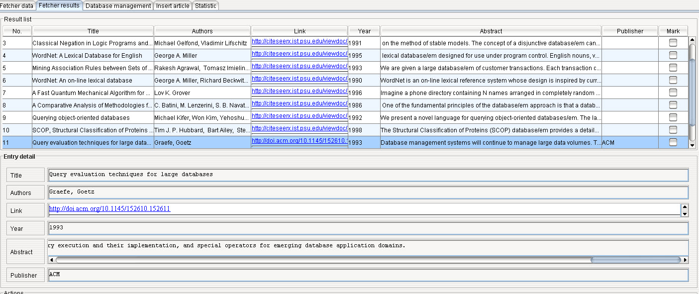
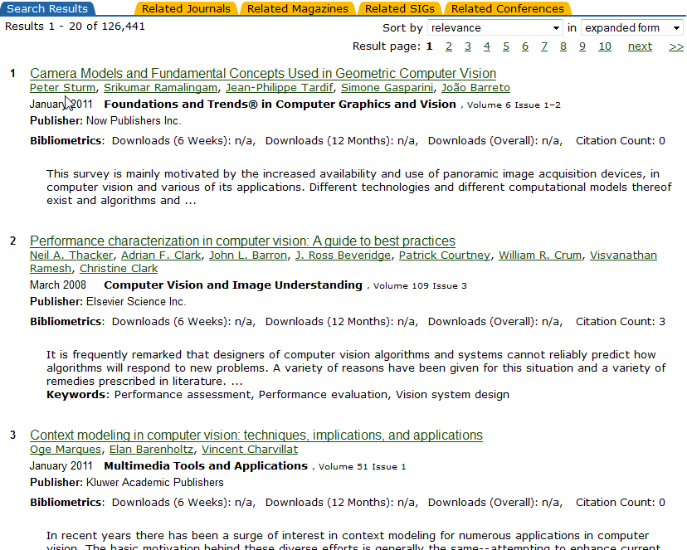
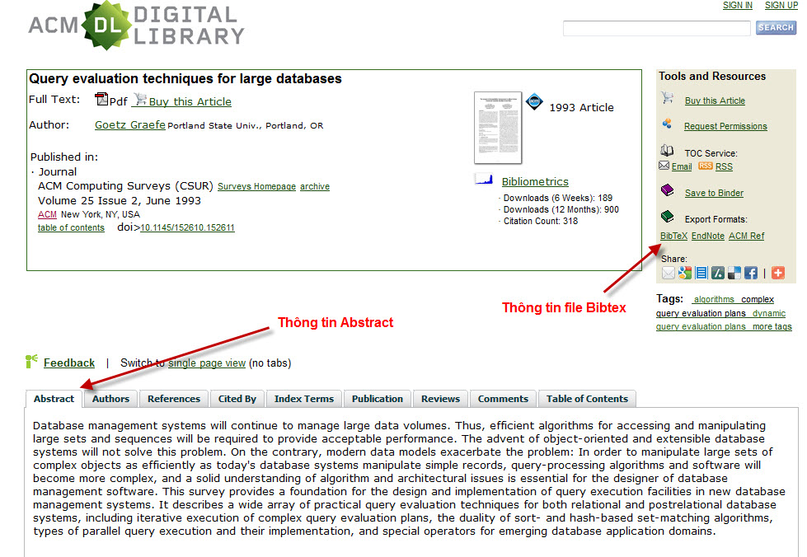
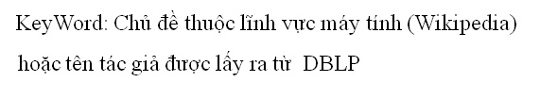
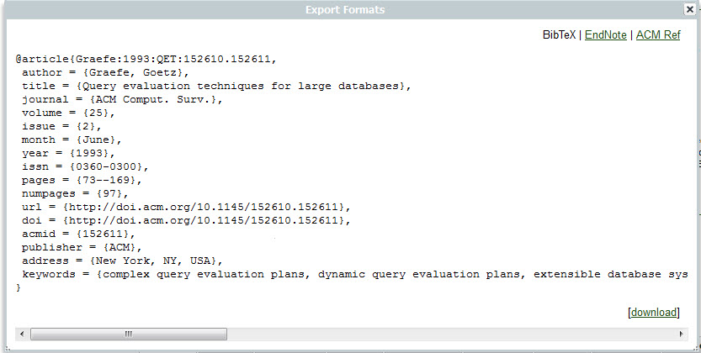
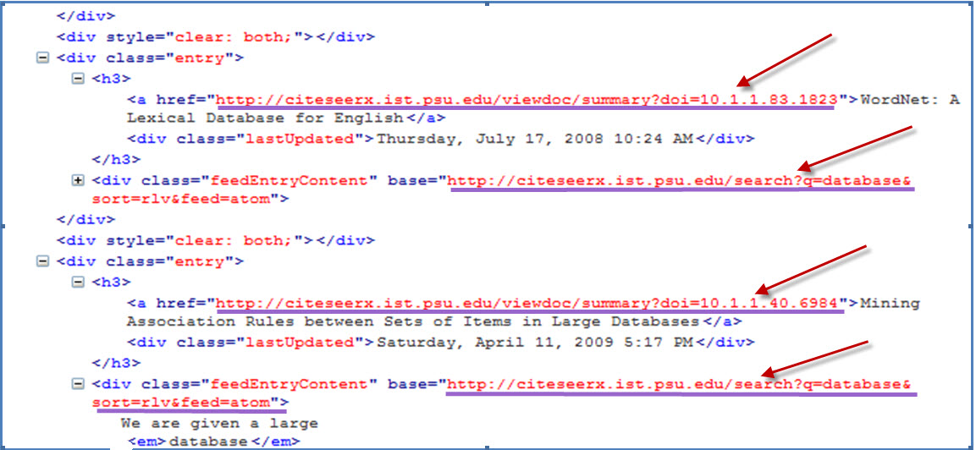

Quá trình thu thập và rút trích thông tin chỉ mục
Thư viện số
URL result
Danh sách URL
Keyword
Thu thập
URL query
Pattern
Thông tin Metadata
Nội dung HTML
Trình phân tích
eLSSNL
Notes:
Title of PPT

Slide 10
Kết hợp với cơ sở dữ liệu chỉ mục có sẵn
Tựa đề bài báo
Tựa đề bài báo
Bài báo đã rút được thông tin
Năm công bố
Năm công bố
Nơi công bố
So sánh
Xử lý trùng lặp
Nơi công bố
Bài báo mới
DBLP
Dữ liệu của hệ thống
Import
eLSSNL
Notes:
Title of PPT

Slide 11
6.Hiện thực hệ thống
Công cụ phát triển: Eclipse
Trình quản lý cơ sở dữ liệu: MySQL
Ngôn ngữ phát triển ứng dụng: Java
Môi trường ứng dụng: Desktop
Công nghệ: Hibernate, …
Quản lý code: Tortoise SVN.
Quy trình phát triển áp dụng: Agile
eLSSNL
Notes:
Title of PPT

Slide 12
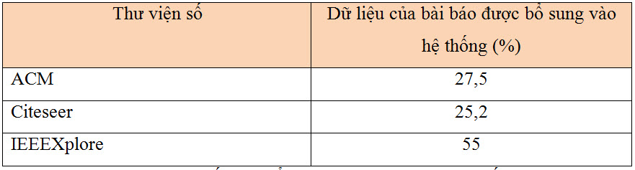
7.Thực Nghiệm
* Dữ liệu của bài báo được bổ sung vào hệ thống: Được tính trung bình trên 100 bài báo thu thập về với từ khóa là chủ đề thuộc lĩnh vực máy tính.
eLSSNL
Notes:
Title of PPT

Slide 13
8. Kết luận
Đóng góp của khóa luận:
  Đề xuất một phương thức để thu thập dữ liệu chỉ mục.
  Từ dữ liệu thu thập được có thể xây dựng lên công cụ tìm kiếm thỏa mãn nhu cầu tìm kiếm của người dùng.
Đánh giá về hệ thống xây dựng:
  Hệ thống xây dựng được kho dữ liệu chỉ mục các bài báo khoa học trong đó dữ liệu thu thập đảm bảo chính xác, đầy đủ và cập nhật.
  Hệ thống có khả năng cập nhật tự động những bài báo mới nhất từ các thư viện số.
Kiến thức thu nhận được:
  Kỹ năng mềm.
  Kiến thức về vấn đề rút trích thông tin, xây dựng dữ liệu chỉ mục…
eLSSNL
Notes:
Title of PPT

Slide 14
Hướng phát triển (tt)
Bổ sung nguồn thu thập cho hệ thống.
Tối ưu hóa ứng dụng với các chức năng:
  Thu thập thông tin bài báo.
  Tìm kiếm bài báo.
Phân loại chủ đề những bài báo thu thập được.
eLSSNL
Notes:
Title of PPT

Slide 15
Tài Liệu Tham khảo
1. Tài liệu tiếng Anh
[1] Michael Ley.“The DBLP Computer Science Bibliography: Evolution, Research Issues, Perspective”. Lecture Notes in Computer Science, Volume 2476/2002, 481-486. 2002..
[2] C.L. Giles, K. Bollacker, S. Lawrence,CiteSeer: “An Automatic Citation Indexing System”.Digital Libraries 98: Third ACM Conf. Digital Libraries, ACM Press,New York, 1998, pp. 89-98.
[3] Badawia M. Albassuny. “Automatic metadata generation applications: a survey study”. International Journal of Metadata, Semantics and Ontologies . Volume 3, Number 4 / 2008. pp 260 – 282.
[4] Chia-Hui Chang, Mohammed Kayed, Moheb Ramzy Girgis, Khaled F. Shaalan, “A Survey of Web Information Extraction Systems” IEEE Transactions on Knowledge and Data Engineering, vol. 18, no. 10, pp. 1411-1428, Oct. 2006.
[5] Chia-Hui Chang, Mohammed Kayed, Moheb Ramzy Girgis, Khaled F. Shaalan. “A Survey of Web Information Extraction Systems”. IEEE Transactions on Knowledge and Data Engineering, vol. 18, no. 10. pp. 1411-1428. Oct. 2006.
2. Tài Liệu Tiếng Việt
[6] Huỳnh Ngọc Tín, “Báo cáo chuyên đề rút trích thông tin”, Đại Học Công Nghệ Thông Tin, Năm 2010.
eLSSNL
Notes:
Title of PPT

Slide 16
Demo và trả lời câu hỏi

Slide 17
Cảm ơn sự quan tâm theo dõi
của quý Thầy Cô và các bạn!
eLSSNL
Notes:
Title of PPT

